Slide 1
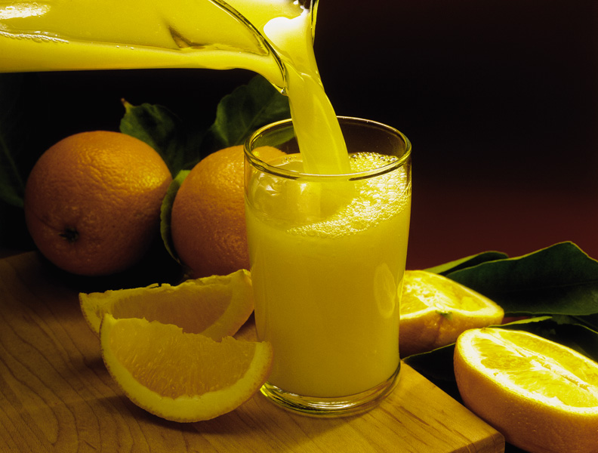
BÖLÜM 17: ASİTLER VE BAZLAR

Slide 2
İçindekiler
17-1 Arrhenius Kuramı: Sunuş
17-2 Asit ve Bazların Brønsted-Lowry Kuramı
17-3 Suyun İyonlaşması ve pH Eşeli
17-4 Kuvvetli Asitler ve Bazlar
17-5 Zayıf Asitler ve Bazlar
17-6 Çok Protonlu Asitler
17-7 Asit ve Baz Özelliği Gösteren İyonlar
17-8 Molekül Yapısı ve Asit-Baz Davranışı
17-9 Lewis Asit ve Bazları

Slide 3
Asitler ve Bazlar
Asit ve baz kavramı günlük yaşamda sık karşılaşılan kavramlardandır.
Bir çevre sorunu olan asit yağmuru, gazete ve dergilerin güncel konularından biridir.
Deodorant, şampuan ve antiasit gibi ürünlerin reklamlarında pH diye bir kavramdan söz edilir.
Kimyacılar uzun süredir bileşikleri asit ve bazlar olarak sınıflandırmaktadırlar.
Arrhenius 1884’te asit ve bazlar için kuram geliştirdi.

Slide 4
17-1 Arrhenius Kuramı: Sunuş
H₂O
HCl(g) → H⁺(aq) + Cl⁻(aq)
H₂O
NaOH(k) → Na⁺(aq) + OH⁻(aq)
Na⁺(aq) + OH⁻(aq) + H⁺(aq) + Cl⁻(aq) → H₂O(s) + Na⁺(aq) + Cl⁻(aq)
H⁺(aq) + OH⁻(aq) → H₂O(s)
Arrhenius kuramının temeli, nötürleşme tepkimesi hidrojen ve hidroksit iyonlarının su vermek üzere birleşmesidir.
Arrhenius kuramına göre bütün bazlar OH⁻ iyonu içermelidir, fakat NH3’te OH olmamasına rağmen amonyak bazdır.
Notes:
Arrhenius proposed that in an aqueous electrolyte solution, a strong electrolyte exists only in the form of ions, whereas a weak electrolyte exists partly as ions and partly as molecules.
The essential idea of Arrhenius theory is that a neutralization reaction involves the combination of hydrogen ions and hydroxide ions to form water.

Slide 5
17-2 Asit ve Bazların Brønsted-Lowry Kuramı
Proton veren madde asit,
Proton alan madde baz’dır.
Daha kuvvetli bir asidin eşlenik bazı daha zayıftır.
Bir asit-baz tepkimesinde, yeğlenen tepkime, daha kuvvetli olandan daha zayıf olan eşlenik asit-baz çiftine doğrudur.
Konjuge (eşlenik) asit
Baz
Konjuge baz
Asit
NH₃ + H₂O → NH₄⁺ + OH⁻
Asit
Baz
NH₄⁺ + OH⁻ → NH₃ + H₂O

Slide 6
Baz İyonlaşma Sabiti
Konjuge
asit
Konjuge
baz
Baz
Asit
NH₃ + H₂O ↔ NH₄⁺ + OH⁻
[NH₄⁺][OH⁻]
K_{c} =
[NH₃][H₂O]
Saf suyun aktifliği 1’dir. Denge sabitine baz iyonlaşma sabiti de denir.
[NH₄⁺][OH⁻]
K_{b} = K_{c} =
= 1,8 x 10⁻⁵
[NH₃]

Slide 7
Asit İyonlaşma Sabiti
Konjuge
baz
Konjuge
asit
Asit
Baz
CH₃CO₂H + H₂O ↔ CH₃CO₂⁻ + H₃O⁺
[CH₃CO₂⁻][H₃O⁺]
K_{c} =
[CH₃CO₂H][H₂O]
[CH₃CO₂⁻][H₃O⁺]
K_{a} = K_{c} =
= 1,8 x 10⁻⁵
[CH₃CO₂H]
Asit iyonlaşma sabiti
Hem asit hem de baz olarak davranan maddelere amfoter maddeler denir.

Slide 8
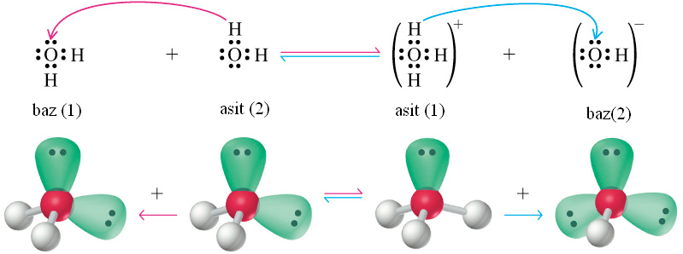
17-3 Suyun Kendi Kendine İyonlaşması ve pH Eşeli
Hidronyum
iyonu

Slide 9
Su İyonları Çarpımı
baz
asit
eşlenik
asit
eşlenik
baz
H₂O + H₂O ↔ H₃O⁺ + OH⁻
[H₃O⁺][OH⁻]
K_{c} =
[H₂O][H₂O]
[H₃O⁺] = [OH⁻] = 1,0 x 10⁻⁷ ise;
25ºC’de saf suda;
Suyun kendi kendine iyonlaşmasının denge sabitine su iyonları çarpımı (K_{su}) denir, 25ºC’de saf suda;
[H₃O⁺][OH⁻]
= 1,0 x 10⁻¹⁴
K_{su} =

Slide 10
pH ve pOH
Günümüzde pH, [H₃O⁺]’un eksi logaritması diye bilinmektedir.
pH = -log [H₃O⁺]
pOH = -log[OH⁻]
K_{su} = [H₃O⁺][OH⁻] = 1,0 x 10⁻¹⁴
-log K_{su} = -log [H₃O⁺]- log[OH⁻] = -log (1,0 x 10⁻¹⁴)
pK_{su} = pH + pOH= -(-14)
pK_{su} = pH + pOH = 14

Slide 11
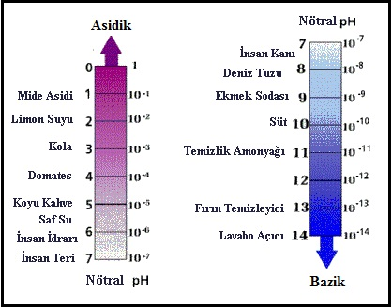
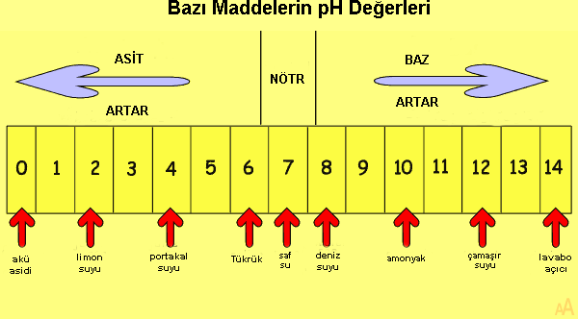

Slide 12
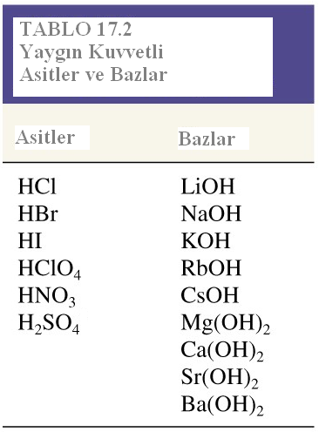
17-4 Kuvvetli Asitler ve Bazlar
Kuvvetli asit ve bazlar suda tamamen iyonlaşır.
Kuvvetli asitlerin çözeltilerindeki H₃O⁺’nun tümüyle kuvvetli asitten geldiğini kabul ederiz.
Çözelti aşırı seyreltik değilse, suyun iyonlaşmasından gelen H₃O⁺ iyonlarını ihmal ederiz.
Başlıca kuvvetli bazlar iyonik yapıdaki hidroksitlerdir.
Bu bazlar suda çözündükleri zaman, H₂O molekülleri, bazın katyon ve anyonlarını birbirinden tamamen ayrıştırır.

Slide 13
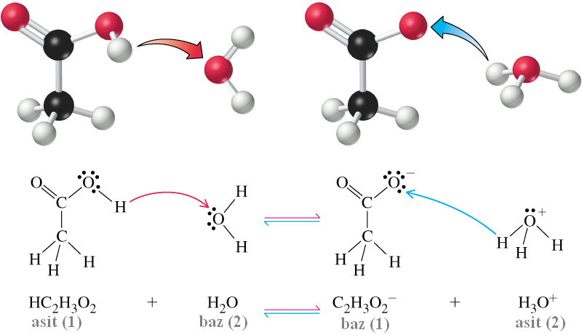
17-5 Zayıf Asitler ve Bazlar
Asetik Asit
HC₂H₃O₂ veya CH₃CO₂H

Slide 14
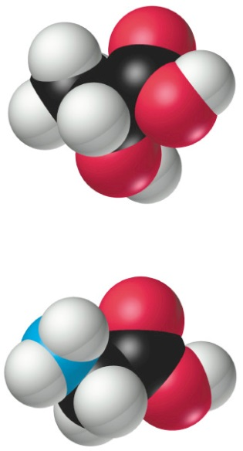
Zayıf Asitler ve Bazlar
Kuvvetli asitler suda tamamen iyonlaşırken, zayıf asitlerin ve bazların iyonlaşması tersinirdir ve bir denge konumuna ulaşır.
Zayıf asitlerin yapısında genellikle –COOH grubu bulunur.
Zayıf bazlar da piridin hariç amonyağa benzerler.
O
Laktik asit CH₃CH(OH) CO₂H
R
C
OH
Glisin H₂NCH₂CO₂H

Slide 15
Zayıf Asitler
[CH₃CO₂⁻][H₃O⁺]
K_{a}=
= 1,8 x 10⁻⁵
[CH₃CO₂H]
pK_{a}= -log (1,8 x 10⁻⁵) = 4,74
Denge sabitinin (K_{a} ya da K_{b}) değeri ne kadar büyükse, denge konumu o kadar sağa kaymıştır.
İyonlaşma ne denli fazlaysa, oluşan iyonların derişimi o denli fazla olur.

Slide 16
İyonlaşma Yüzdesi
Zayıf bir asit veya bazın iyonlaşmasını; iyonlaşma derecesi veya iyonlaşma yüzdesini belirleyerek tanımlayabiliriz.
HA + H₂O ↔ H₃O⁺ + A⁻ iyonlaşma tepkimesinin iyonlaşma derecesi; asit moleküllerinin iyonlaşan kesridir.
İyonlaşma yüzdesi ise, iyonlaşan moleküllerin yüzdesini belirtir.
İyonlaşma
Yüzdesi =
HA’dan gelen [H₃O⁺] molaritesi
x 100
[HA]’nın başlangıç molaritesi

Slide 17
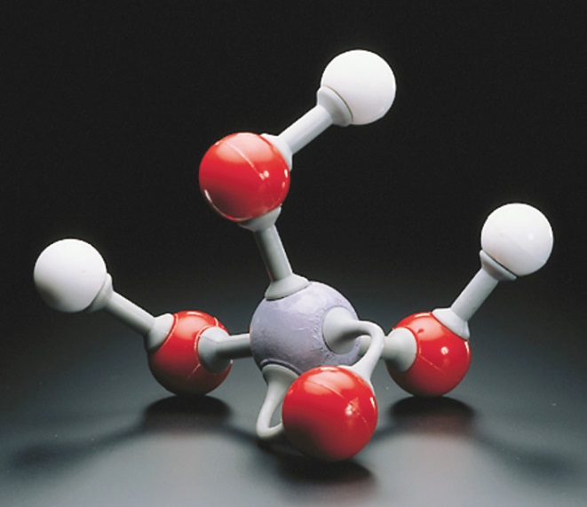
17-6 Çok Protonlu Asitler
Fosforik asit (H₃PO₄):
Üç protonlu bir asittir.
Üç basamakta iyonlaşır.
Taneciğin (-) yükü arttıkça proton (H⁺) ayrılması zorlaşır.
H₃PO₄ + H₂O ↔ H₃O⁺ + H₂PO₄⁻
K_{a1} = 7,1 x 10⁻³
H₂PO₄⁻ + H₂O ↔ H₃O⁺ + HPO₄²⁻
K_{a2} = 6,3 x 10⁻⁸
HPO₄²⁻ + H₂O ↔ H₃O⁺ + PO₄³⁻
K_{a3} = 4,2 x 10⁻¹³

Slide 18
Fosforik Asit
K_{a1} >> K_{a2} > K_{a3} ve çözeltideki H₃O⁺ iyonunun çok büyük bir kısmı 1. iyonlaşmadan ileri gelir.
1. iyonlaşma sonunda oluşan H₂PO₄⁻ nin çok az bir kısmı iyonlaştığından, çözeltide [H₂PO₄⁻] = [H₃O⁺] alınabilir.
Asidin molaritesi ne olursa olsun [HPO₄²⁻] ≈ K_{a2} kabul edilebilir.

Slide 19
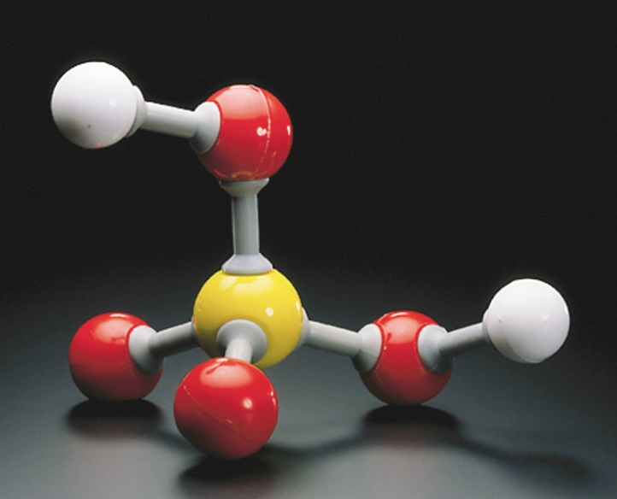
Sülfürik Asit
Sülfürik asit (H₂SO₄):
İki protonlu asittir.
Birinci iyonlaşması kuvvetli asit, ikinci iyonlaşması zayıf asit özelliği gösterir.
Sulu çözeltilerinin çoğunda [H₂SO₄] = 0 kabul edilir.
H₂SO₄ + H₂O ↔ H₃O⁺ + HSO₄⁻
K_{a1} = çok büyük
HSO₄⁻ + H₂O ↔ H₃O⁺ + SO₄²⁻
K_{a2} = 1,1x10⁻²

Slide 20
Çözelti Denge Hesaplamalarına
Genel Bir Bakış
Çözeltide bulunan tüm türleri belirleyiniz (H₂O molekülleri hariç). Bu türlerin derişimlerini, bilinmeyen olarak kabul ediniz.
Bu türleri içeren eşitlikleri yazınız. Türleri içeren eşitliklerin sayısı, bilinmeyenlerin sayısı ile aynı olmalıdır. Bu eşitlikler üç çeşittir:
    Denge sabitleri ifadeleri,
    Kütle denkliği eşitlikleri,
    Yük denkliği koşulu.
Eşitlikleri, bilinmeyenler için çözünüz.

Slide 21
17-7 Asit ve Baz Özelliği Gösteren İyonlar
CH₃CO₂⁻ + H₂O ↔ CH₃CO₂H + OH⁻
Baz(1)
Asit(2)
Asit(1)
Baz(2)
[NH₃] [H₃O⁺]
NH₄⁺ + H₂O ↔ NH₃ + H₃O⁺
= ?
K_{a} =
Baz(1)
Asit(2)
[NH₄⁺]
Asit(1)
Baz(2)
[NH₃] [H₃O⁺] [OH⁻]
K_{su}
1,0 x 10⁻¹⁴
K_{a} =
=
=
= 5,6 x 10⁻¹⁰
[NH₄⁺] [OH⁻]
K_{b}
1,8 x 10⁻⁵
K_{a (asit)} x K_{b (asitin eşlenik bazı)} = K_{su}
Bir asitin iyonlaşma sabiti ile onun eşlenik bazının iyonlaşma sabitleri çarpımı, suyun iyonlaşma sabitine eşittir.

Slide 22
Hidroliz
Bir iyonla su arasında meydana gelen tepkimeye çoğu zaman hidroliz tepkimesi adı verilir.
Na⁺ + H₂O → Na⁺ + H₂O
Tepkime olmaz
Cl⁻ + H₂O → Cl⁻ + H₂O
Tepkime olmaz
NH₄⁺ + H₂O → NH₃ + H₃O⁺
Hidroliz
Buna göre, amonyum iyonu hidroliz olur, klorür iyonu hidroliz olmaz deriz.

Slide 23
17-8 Molekül Yapısı ve Asit-Baz Davranışı
HF zayıf asit olduğu halde, niçin HCl kuvvetli asittir?
Asetik asit (CH₃CO₂H) niçin etanol’den (CH₃CH₂OH) daha kuvvetli, klorasetik asitten daha zayıf bir asittir?
Bütün bu soruların yanıtları molekül yapılarındadır ve bağıl asit kuvvetleri terimiyle açıklanabilir.
Bağ ayrışma enerjileri çözelti fazında değil, gaz fazında ölçülür.

Slide 24
İkili Asitlerin Kuvvetleri
HI HBr HCl HF
Bağ uzunluğu
160,9 > 141,4 > 127,4 > 91,7 pm
Bağ ayrışma enerjisi
297 < 368 < 431 < 569 kJ/mol
Asitlik kuvveti
10⁹ > 10⁸ > 1,3 x 10⁶ >> 6,6 x 10⁻⁴
HF + H₂O → [F⁻·····H₃O⁺] ↔ F⁻ + H₃O⁺
İyon çifti
H-bağı
Serbest iyonlar
Notes:
HF Anomalous behavior due to
Hydogen bonding?
Ion pairing?
These are the arguments for it

Slide 25
İkili Asitlerin Kuvvetleri
HF’nin diğer halojen asitlerinden daha zayıf bir asit olması beklenmekle birlikte, bu derece zayıflığı bağ ayrışma enerjisinin büyüklüğüne bağlanamaz.
Hidroflorik asidin bu zayıflığı ancak kuvvetli hidrojen bağları yapabilmesiyle açıklanabilir.
HF(aq) çözeltileri, hidrojen bağları sonucu meydana gelen iyon çiftleri içerirler ve serbest H₃O⁺ derişimi, olması gerekenden azdır.
Polar bir bağdan proton koparmak daha kolaydır.
HF’nin asitliği orta kuvvettedir.

Slide 26
Oksiasitlerin Kuvvetleri
O-H Bağı Elektronlarının Çekilmesine Neden Olan Etkenler:
  Merkez atomunun elektronegatifliği (EN),
  Asit molekülündeki O atomlarının sayısıdır.
  Cl atomu, Br atomundan daha elektronegatiftir.
  Öyleyse H-O-Cl asidi, H-O-Br asitinden daha kuvvetli asit olmalıdır.
H-O-Cl H-O-Br
EN_{Cl} = 3,0 EN_{Br}= 2,8
K_{a} = 2,9 x 10⁻⁸ K_{a} = 2,1 x 10⁻⁹

Slide 27
Organik Asitlerin Kuvvetleri
··
O
H
··
H
H
··
··
H
C
C
O
H
H
C
C
O
H
··
··
H
H
H
Asetik asit Etanol
K_{a} = 1,8 x 10⁻⁵ K_{a} = 1,3 x 10⁻¹⁶
Asetik asitteki elektronegatif O atomunun O-H bağından elektron çekmesiyle, O-H bağı zayıflar ve proton (H⁺) verilmesi kolaylaşır. Bu nedenle asetik asit etanolden daha kuvvetli asittir.

Slide 28
Yapısal Etkiler
H
··
O
Asetik asit
K_{a} = 1,8 x 10⁻⁵
Oktanoik asit
K_{a} = 1,3 x 10⁻⁵
··
H
C
C
-
··
O
H
··
··
H
H
H
H
H
H
H
··
O
··
H
C
C
C
C
C
C
C
C
-
··
H
H
H
H
H
H
H
O
··
··
Bir karboksilik asit molekülündeki karbon zincirinin uzunluğunun asitlik kuvveti üzerine çok az bir etkisi vardır.
Notes:
Chain length does not particularly affect acid strength.

Slide 29
Aminlerin Bazlık Kuvvetleri
H
H
H
N
Br
··
N
··
H
H
Amonyak pK_{b} = 4,74 Bromamin pKb = 7,61
Bir aminin bazlık kuvvetini etkileyen temel faktör, azot atomu üzerindeki ortaklanmamış elektron çiftinin bir asitten proton koparabilme gücü ile ilgilidir.
Daha elektronegatif bir atom azota bağlanırsa, N atomunun elektron yoğunluğunu azaltır. Bu durumda ortaklanmamış elektron çifti protonu kuvvetlice bağlayamayacağından, baz zayıftır.

Slide 30
Aminlerin Bazlık Kuvvetleri
H
H
H
H
H
H
H
C
NH₂
H
C
C
NH₂
H
C
C
C
NH₂
H
H
H
H
H
H
Metilamin Etilamin Propilamin
pK_{b} = 4,74 pK_{b} = 3,38 pK_{b} = 3,37
Hidrokarbon zincirleri çok az da olsa elektron verirler. Bu hidrokarbon zincirleri amino gruplarına bağlı olduklarında, pK_{b} değerleri amonyağınkinden daha küçüktür.
Notes:
Hydrocarbons are somewhat electron donating.

Slide 31
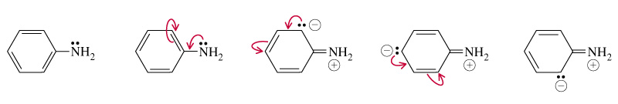
Rezonans Etkisi
Aromatik aminler
Anilin, karbon-karbon bağları arasında doymamışlık olan 6 karbonlu bir halkalı molekül olan benzenden türemiştir.
Moleküldeki bu doymamışlık ile ilgili elektron dağılımı, dekolalize olarak tanımlanır.
NH₂ grubu üzerindeki elektron yük yoğunluğunun bu şekilde azalması, anilinin daha zayıf bir baz olmasına neden olur.

Slide 32
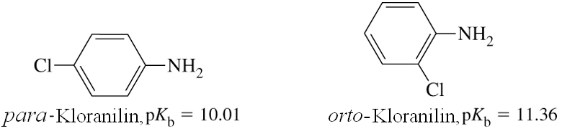
Anilindeki halkaya bağlı hidrojen atomlarından biri çok elektronegatif bir atom veya grupla yer değiştirdiğinde, NH₂ grubu üzerindeki elektron yoğunluğu daha da çekileceğinden bazlık kuvveti azalır.
Bu halkalı sübstitüent, NH₂ grubuna yakınsa etki fazladır.

Slide 33
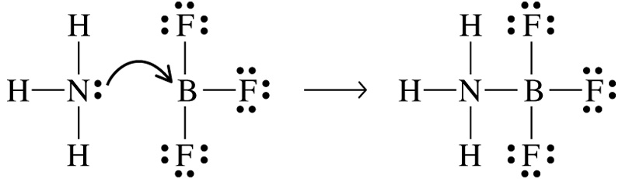
17-9 Lewis Asit ve Bazları
Lewis Asidi: Elektron çifti alabilen tanecikler (atom, iyon ya da moleküller)’dir.
Lewis Bazı: Elektron çifti verebilen tanecikler (atom, iyon ya da moleküller)’dir.
Lewis Bazı
Lewis Asidi
Koordine Kovalent Bağ
H₃N-NH₃ katılma ürününde bağlanma, N ve B atomlarının sp³ orbitallerinin örtüşmesidir. Bağın elektronları N atomu tarafından verilmemektedir.

